Slide 1
Backup/Restore utilizando o SQL Server + Azure Blob Storage
Oberdan Schaider

Slide 2








sp_who2
Oberdan Schaider
Estudante de Engenharia de Computação - UNIFTEC;
MLSA Beta – Microsoft Learn Student Ambassadors;
MCSE – Data Management and Analytics;
DBA SQL Server na empresa CrespiDB;
Futebol;
Kung-Fu;
Twitter: @oberdanSchaider
Linkedin: br.linkedin.com/in/OberdanSchaider

Slide 3
Agenda
Microsoft Azure Blob Storage Service
Storage account;
Container;
Blob;
Benefícios;
Limitações;
Recomendações;
Demo
Page blobs vs Block blobs
T-SQL Backup
Powershell Backup
T-SQL Restore
Powershell Restore
Microsoft Azure Storage Explorer

Slide 4
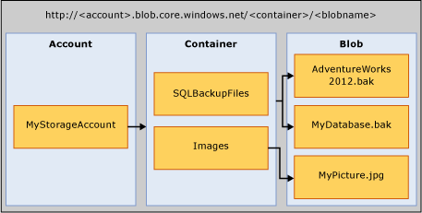
Microsoft Azure Blob Storage Service
https://docs.microsoft.com/en-us/sql/relational-databases/backup-restore/sql-server-backup-to-url?view=sql-server-ver15#limitations
Notes:
Subscription -> Resource group -> storage account -> ....

Slide 5
Benefícios
Facilidade e flexibilidade de uso
Alternativa de armazenamento de backup
Hardware gerenciado = proteção
Armazenamento ilimitado
Disponibilidade dos backups
Custo
Geo-replicação
Notes:
1 – Facil uso devido a poucos pré requisitos, envio fácil, proteção devido a geo replication;
2 – Sempre disponível – pode ser implementado como segunda alternativa, por exemplo;
3 – Sem estresse com hardware!
4 – Armazenamento praticamente ilimitado quando jogado diretamente para um blob
5 – Sem necessidade de atachat ou desatachar disco;
6 - PAYG

Slide 6
Limitações
Page Blob – 1TB
Block Blob – 200GB. Suporta striping de arquivos
Backup device não suportado
Blocksize não suportado para page blob
Maxtransfersize não suportado para page blobs
Appending não é suportado. Pode ser somente sobrescrito com opção format
Backupset options - RETAINDAYS e EXPIREDATE não são suportadas
Limite máximo de 259 caracteres para o nome do backup
Notes:
Block blob – diferente tamanho para cada bloco, chegando até 4MB e até 50.000 blocos -> 50.000*4 = 200GB
Strip de até 64 arquivos
The BACKUP TO URL consumes 36 characters for the required elements used to specify the URL - 'https://.blob.core.windows.net//.bak', leaving 223 characters for account, container, and blob names put together.

Slide 7
Recomendações
Nome exclusivo para o backup
Access Level para Private
Storage Account na mesma região que a VM
Identificação periódica de backups falhados – active leases
With compression
Maxtransfersize
Blocksize
TF 3051
Habilitar Soft Delete
Notes:
Blocksize – supported for block blob – recommend blocksize = 65536 to optimize use of the 50000 block allowed in block blob
Maxtransfersize – supported for block blob – default is 1048576 – recommend maxtransfersize = 4194304 to optimize use of the 50000 blocks allowed in a block blob
TF 3051 para logar mais informações sobre erros de backup page blob

Slide 8
Page blob vs Block blob
Depende da sintaxe T-SQL utilizada na credencial;
Storage Key = page blob;
SAS – Shared Access Signature = block blob;
Block blob disponível no SQL Server 2016;
Recomendações:
SAS é mais segura que storage key;
Striping
Block blob mais barato que page blob

Slide 9
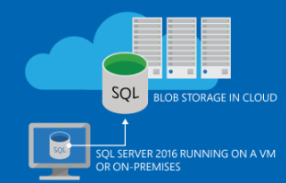
Demo
https://docs.microsoft.com/en-us/sql/relational-databases/backup-restore/sql-server-backup-and-restore-with-microsoft-azure-blob-storage-service?redirectedfrom=MSDN&view=sql-server-ver15

Slide 10
Referências
https://docs.microsoft.com/en-us/sql/relational-databases/backup-restore/deleting-backup-blob-files-with-active-leases?view=sql-server-ver15
https://docs.microsoft.com/en-us/sql/relational-databases/backup-restore/sql-server-backup-to-url?view=sql-server-ver15#limitations
https://docs.microsoft.com/en-us/sql/relational-databases/backup-restore/sql-server-backup-to-url-best-practices-and-troubleshooting?view=sql-server-ver15

Slide 11
Referências
https://docs.microsoft.com/pt-br/azure/virtual-machines/windows/sql/virtual-machines-windows-use-storage-sql-server-backup-restore
https://docs.microsoft.com/en-us/sql/t-sql/statements/backup-transact-sql?view=sql-server-ver15
https://docs.microsoft.com/en-us/archive/blogs/mast/different-ways-to-backup-your-windows-azure-sql-database
https://docs.microsoft.com/pt-br/archive/blogs/msftpietervanhove/backup-to-azure-with-credential-deprecated-or-sas-token

Slide 12
Referências
https://docs.microsoft.com/en-us/azure/storage/common/storage-account-overview#types-of-storage-accounts
https://docs.microsoft.com/en-us/azure/storage/blobs/storage-blob-performance-tiers
https://docs.microsoft.com/en-us/azure/storage/blobs/storage-quickstart-blobs-powershell
https://docs.microsoft.com/en-us/rest/api/storageservices/understanding-block-blobs--append-blobs--and-page-blobs

Slide 13
OBRIGADO!
Twitter: @oberdanSchaider
Linkedin: br.linkedin.com/in/OberdanSchaider
GitHub: oberdansch

